Slide 1
제 11장 데이터링크 제어(DLC)
최승식

Slide 2
11.1 DLC 서비스
프레임 짜기
1. 고정크기 프레임
2. 가변 크기 프레임
문자 중심 프로토콜
비트 중심 프로토콜

Slide 3
프레임 짜기
1. 고정크기 프레임
고정 길이 또는 가변 길이
- 예 : ATM 광역네트워크의 셀(cell)
2. 가변 크기 프레임
- 주로 LAN에서 사용
- 프레임이 끝나는 곳과 다음 프레임이 시작하는 곳 지정

Slide 4
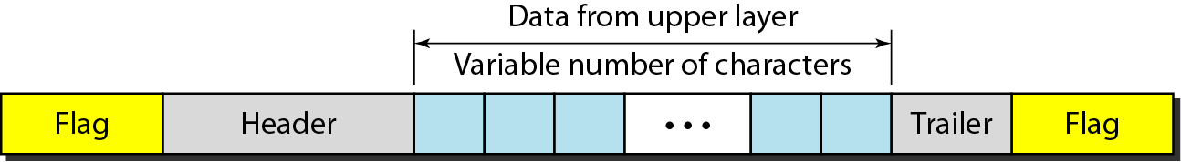
문자 중심 프로토콜(A frame in a character-oriented protocol)
전달되는 데이터는 코딩 시스템의 8비트 문자(부록 A)
시작과 마지막에 플래그 추가
문자 중심 프로토콜 프레임

Slide 5
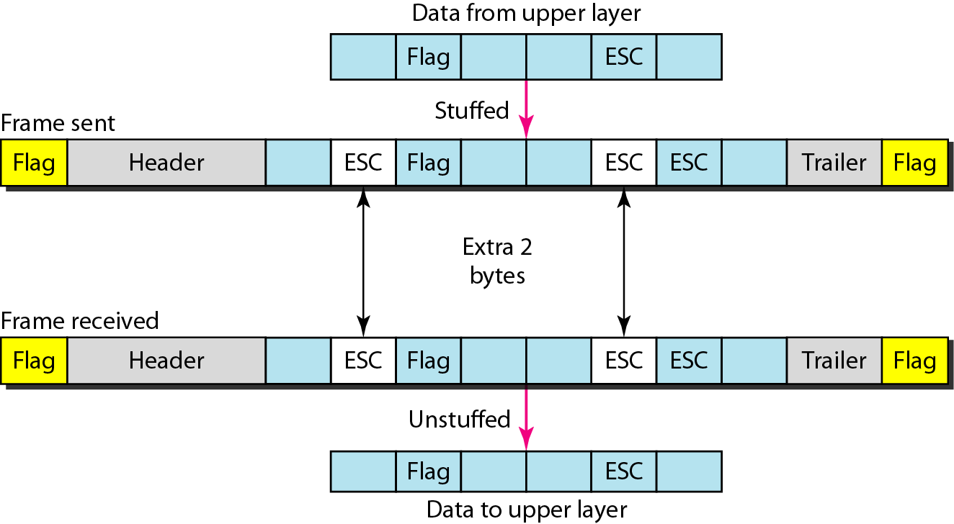
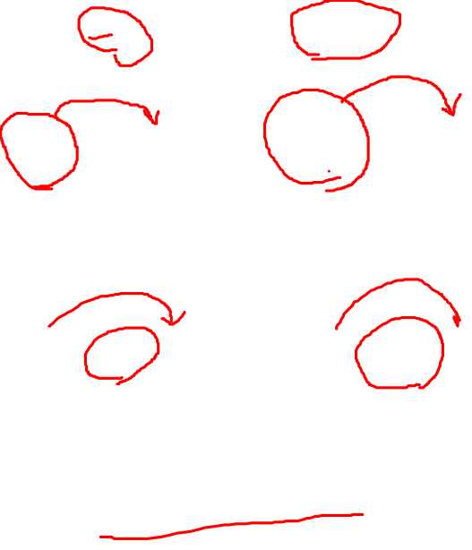
- 바이트 채워 넣기(stuffing) 와 빼기(unstuffing)
* 정보 내에 플래그로 사용되는 패턴이 있을 경우 이를 플래그로 오인하지 않게 하기 위한 것

Slide 6
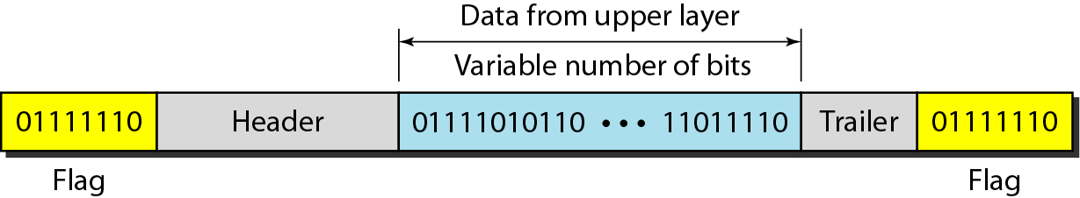
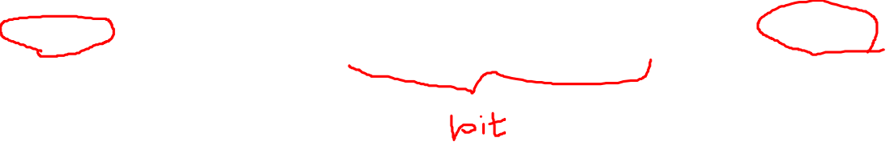
비트중심 프로토콜
Bit-oriented protocol
프레임의 데이터 부분을 전부 bit 열로 인식
플래그는 “01111110”비트 패턴 사용
비트 중심 프로토콜의 프레임

Slide 7
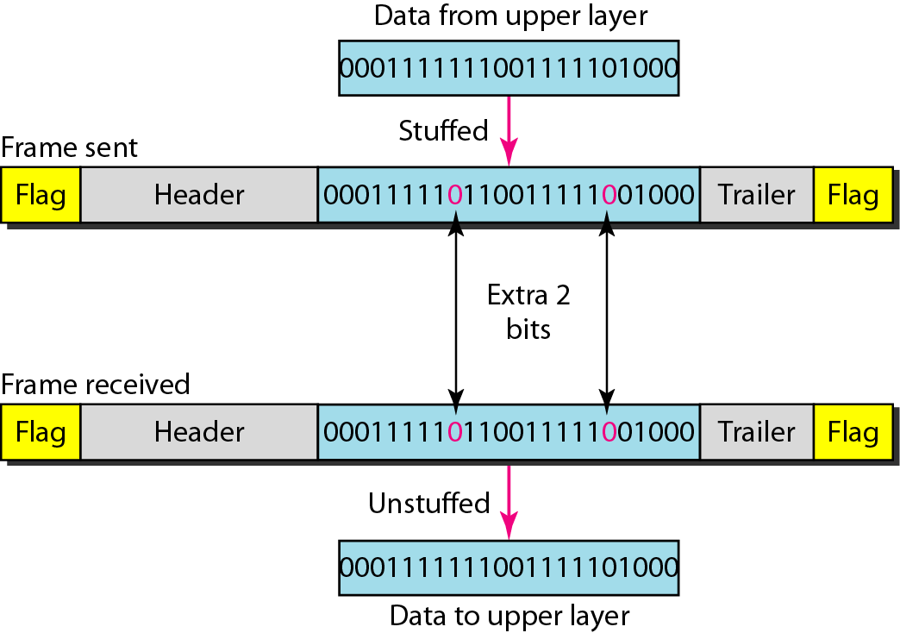
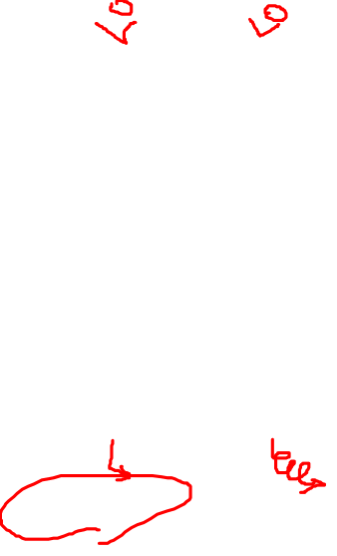
- 비트 채우기(stuffing)와 빼기(unstuffing)

Slide 8
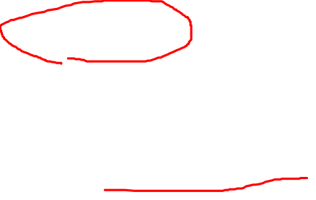
11.2 데이터링크 계층 프로토콜
FLOW AND ERROR CONTROL
1. 흐름 제어는 송신자가 확인응답을 받기 전에 보낼 수 있는 데이터의 양을 제한하기 위해 사용하는 일련의 절차이다.
2. 오류제어는 데이터 재전송을 요구하는 ARQ를 기반으로 한다.

Slide 9
흐름과 오류 제어를 다루는 데이터링크 계층의 프로토콜
단순 프로토콜
정지/대기 프로토콜
Go-Back-N 프로토콜
선택적-반복 프로토콜

Slide 10
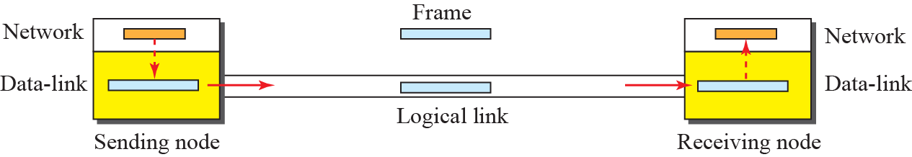
11.2.1 단순 프로토콜
단순 프로토콜
흐름 제어나 오류 제어를 하지 않음
수신자는 프레임을 수신하면 즉시 처리
수신자는 유입되는 프레임에 의해 절대로 넘쳐나지 않음
송신자와 수신자의 데이터링크층은 각자의 네트워크층에 대해 전송 서비스를 제공

Slide 11

11.2.2 정지/대기 프로토콜
정지/대기 프로토콜(Stop-and-Wait protocol)
흐름 및 오류 제어 사용
송신자는 한 번에 하나의 프레임을 보내고 다음 프레임을 보내기 전에 확인응답을 기다림
손상된 프레임을 탐지하기 위해, 각 데이터 프레임에 CRC를 추가해야 함
CRC가 맞지 않으면 프레임은 손상된 것이며 바로 폐기함
수신자의 침묵은 프레임이 손상되거나 손실되었다는 송신자를 위한 신호
매 시간 송신자는 프레임을 보내고 타이머를 시작
타이머가 종료되기 전에 확인응답이 도착하면 타이머를 멈추고 송신자는 다음 프레임을 전송
타이머가 종료되면 송신자는 이전 프레임을 재전송
매 시간 채널에는 오직 하나의 프레임과 하나의 확인응답만이 있음

Slide 12
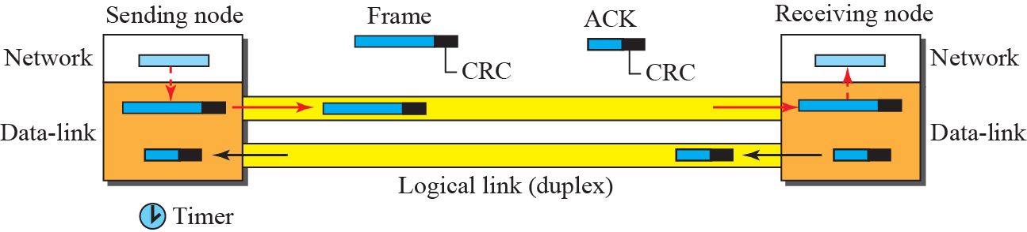
11.2.2 정지/대기 프로토콜
그림 11.10: 정지/대기 프로토콜

Slide 13
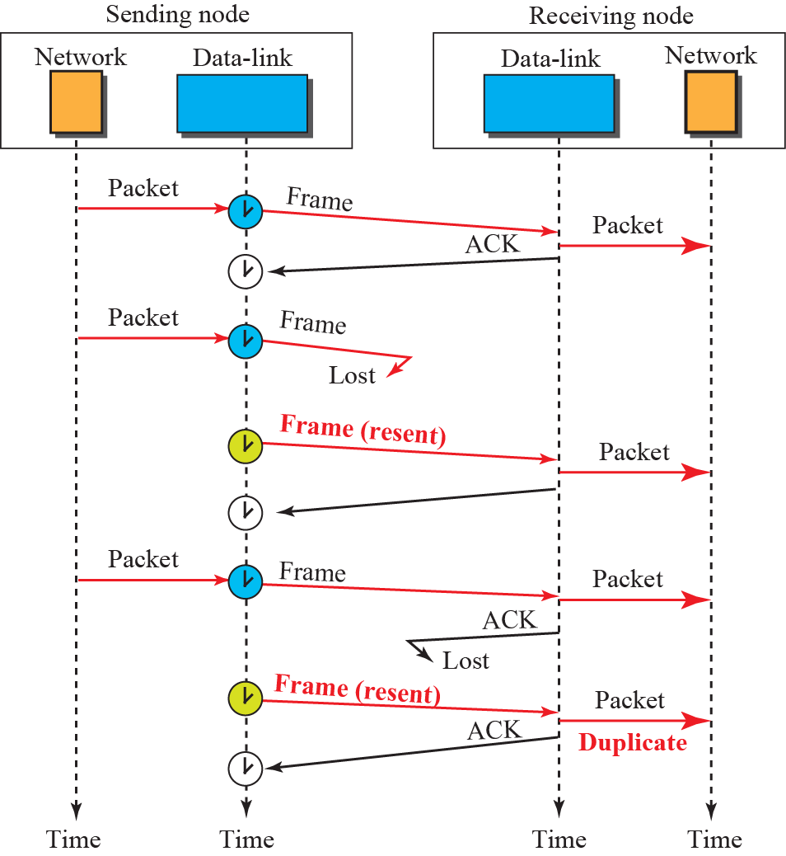
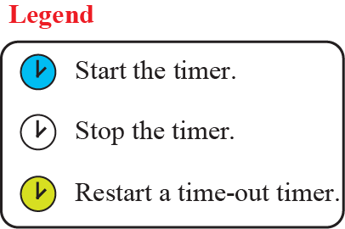
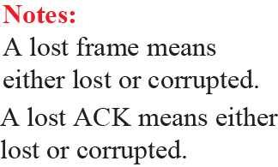
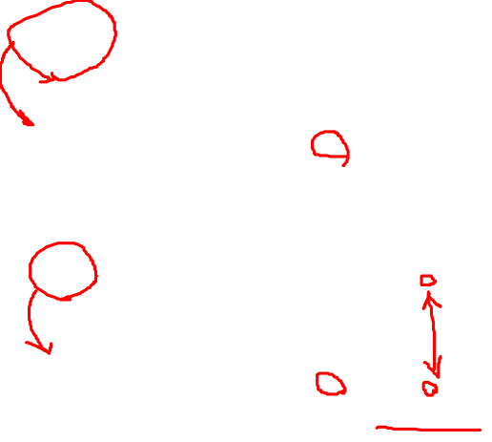
11.2.2 정지/대기 프로토콜
그림 11.12: 예제 11.3에 대한 흐름 다이어그램

Slide 14
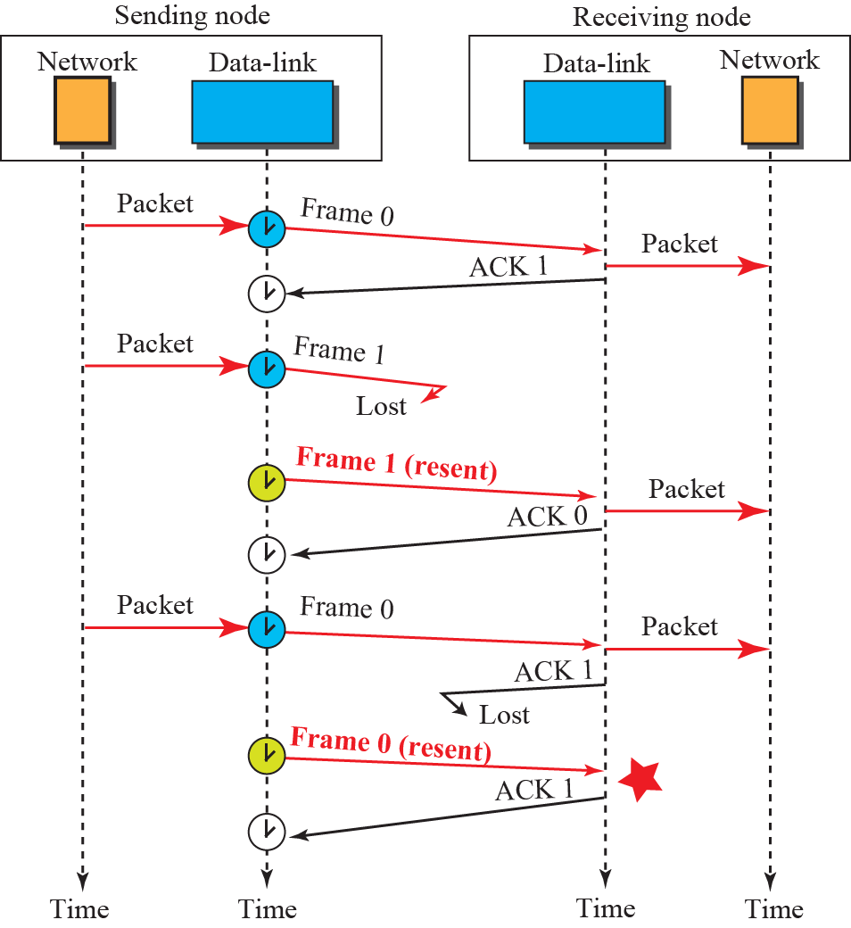

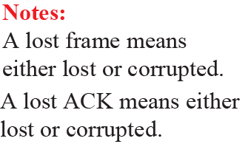
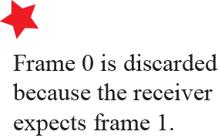
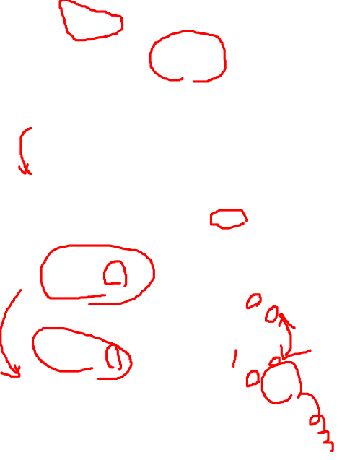
11.2.2 정지/대기 프로토콜
그림 11.13: 예제 11.4에 대한 흐름 다이어그램

